Slide 1
TEHNICI DE CUANTIZARE ÎN
COMPRESIA DE IMAGINI
Profesor îndrumător : Dobrescu Radu
Student : Ţapelea Lucian

Slide 2
Cuprins
Scopul lucrării
Compresia de imagini
Tehnicile wavelet
Cuantizarea scalară
Cuantizarea vectorială
Problema alocării optimale de biţi
Algoritmul de cuantizare scalară
Algoritmul de cuantizare vectorială
Rezultate obţinute

Slide 3
Scopul lucrării
Analiza tehnicilor de cuantizare scalară
Analiza tehnicilor de cuantizare vectorială
Dezvoltarea unui algoritm performant de compresie a imaginilor

Slide 4
Compresia de imagini
Semnificaţie
  operaţia prin care se reprezintă compact datele furnizate de o anumită sursă
Limitări
  spaţiul de stocare
  lărgimea de bandă în sistemele de comunicaţie
Obiective
  îmbunătăţirea performanţelor operaţiilor ulterioare de stocare şi/sau transmisie
Metode
  tehnici de compresie cu pierdere de informaţie - lossy
  tehnici de compresie fără pierdere de informaţie - lossless

Slide 5
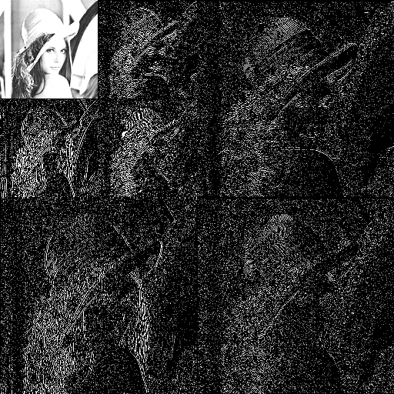
Tehnica wavelet
Reprezentarea unei imagini printr-un set de coeficienţi
Aplicarea recursivă a unui filtru
Energia coeficienţilor creşte odată cu descreşterea rezoluţiei
Gama coeficienţilor devine din ce în ce mai ingustă pentru toate zonele din fiecare nivel
La nivelul minim, zona 0 este formată din coeficienţi mari aflaţi într-o zonă restransă

Slide 6

Cuantizarea scalară
Reprezintă inima conversiei analog-digitale
Cuantizatorul observă valorile unei surse continue şi ia decizia asupra celei mai apropiate aproximări dintr-un set de valori numerice permise
Rezoluţia - log₂N - măsoară numărul de biţi necesar în specificarea unică a valorii cuantizate

Slide 7
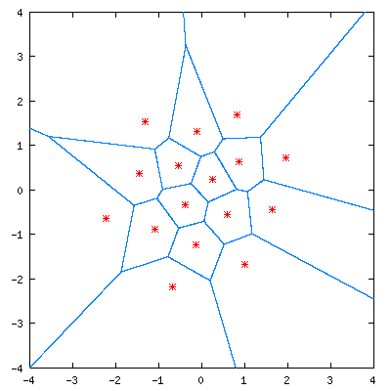
Cuantizarea vectorială
Este o generalizare a cuantizării scalare
Permite apariţia de noi concepte, tehnici, aplicaţii care nu puteau fi dezvoltate în contextul scalar
Este o tehnică puternică în compresia de date
Cuantizatorul atribuie fiecărui punct din spaţiul planului o valoare particulară din setul de N locaţii posibile din plan

Slide 8
Problema alocării optimale de biţi
Apare datorită energiilor diferite a coeficienţilor wavelet la nivel de sub-bandă şi datorită faptului că aceşti cuantizatori nu sunt identici, fiecare cuantizator fiind optimizat pentru propria sa secvenţă de intrare
Obiectivul este de a aloca un număr diferit de biţi pentru fiecare cuantizor în scopul optimizării performanţelor
Algoritmul realizează distribuţia biţilor în funcţie de importanţa coeficienţilor, deci în funcţie de cuantizatorul care ‘lucrează’ cu aceşti coeficienţi
Constă din minimizarea distorsiunii calculate pentru diferite rate admisibile

Slide 9
Algoritmul de cuantizare scalară
Problema implementării unui cuantizator scalar este importantă în scopul obţinerii unor performanţe cât mai bune
Exista două condiţii critice care ţin de optimalitatea unui cuantizator
  condiţia celui mai apropiat vecin
    Pentru un set dat de nivele de ieşire C, celulele partiţiei satisfac:
      R_{i} ∈ { x : d(x, y_{i}) ≤ d(x, y_{j}); i ≠ j} adică,
      Q(x) = y_{i} dacă şi numai dacă
      d(x, y_{i}) ≤ d(x, y_{j}); i ≠ j
  condiţia de centroid
    Dându-se o partiţie {Ri}, tabela unică optimală pentru o variabilă aleatoare x în funcţie de eroarea medie pătratică are forma:
      y_{i} = E [x | x ∈ R_{i}]

Slide 10
Algoritmul de cuantizare vectorială
A fost dezvoltat pentru prima dată în anul 1980 de catre Linde, Buzo si Gray
Se aplică o procedură de cuantizare vectorială pe zonele unui nivel de descompunere, grupate corespunzător
cele doua condiţii de optimalitate, la fel ca în cazul scalar, sunt:
condiţia de cel mai apropiat vecin:
  Această condiţie menţionează că o regiune S_{n} ar trebui să fie formată din vectori care sunt mai apropiaţi de c_{n} decât de oricare alţi vectori de cod.
condiţia de centroid
  condiţia spune că vectorul c_{n} ar trebui să fie media tuturor vectorilor de antrenare care sunt în regiunea S_{n}.

Slide 11
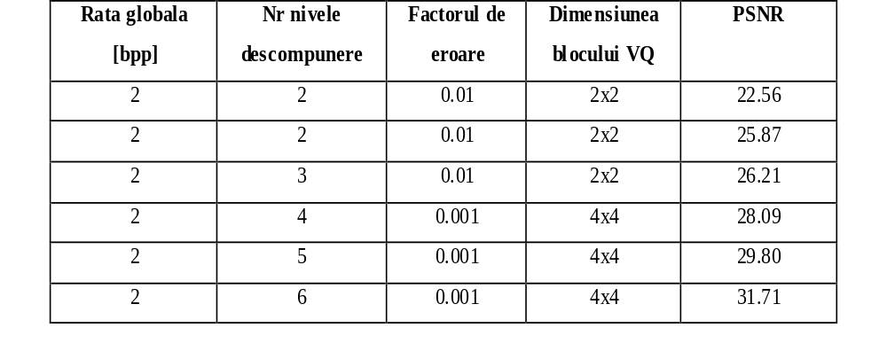
Câteva rezultate obţinute

